Slide 1
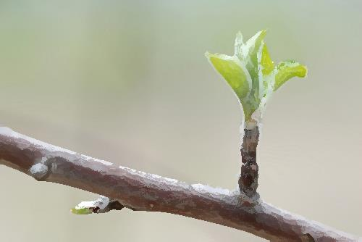
主日信息
9292013
『長大成熟』
(哥林多前書13:11)
薛忠勇 弟兄

Slide 2
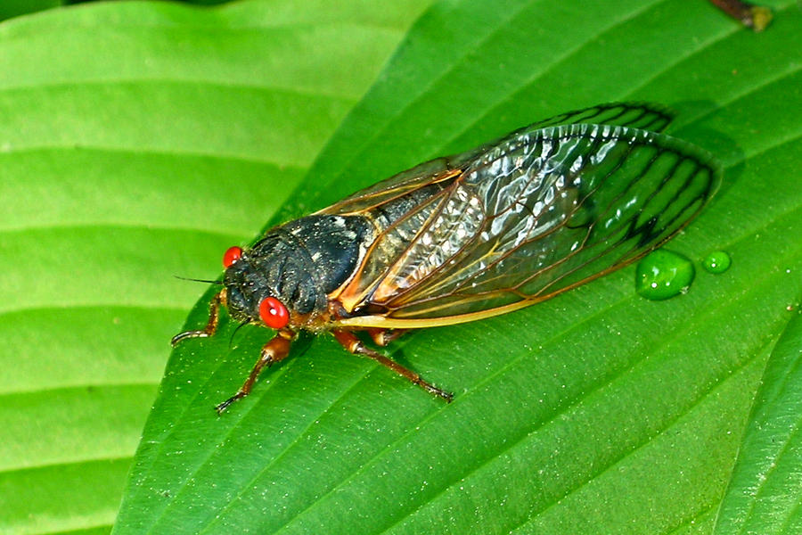
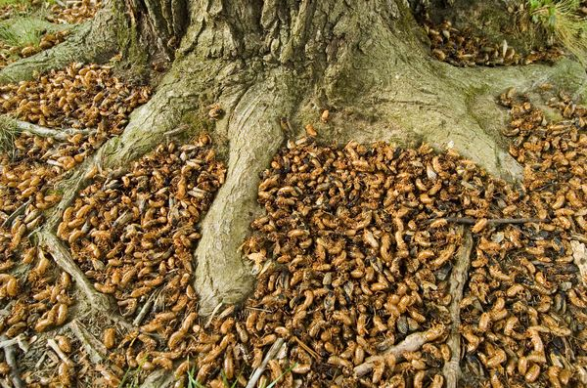
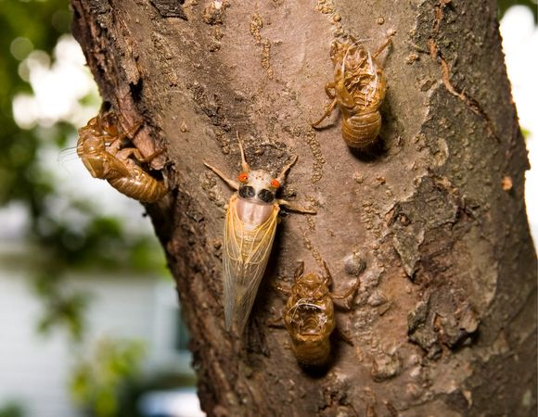
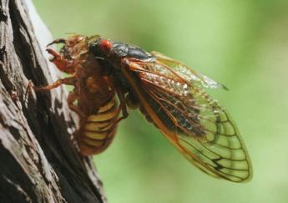
十七年蟬

Slide 3
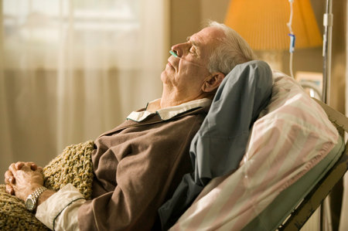
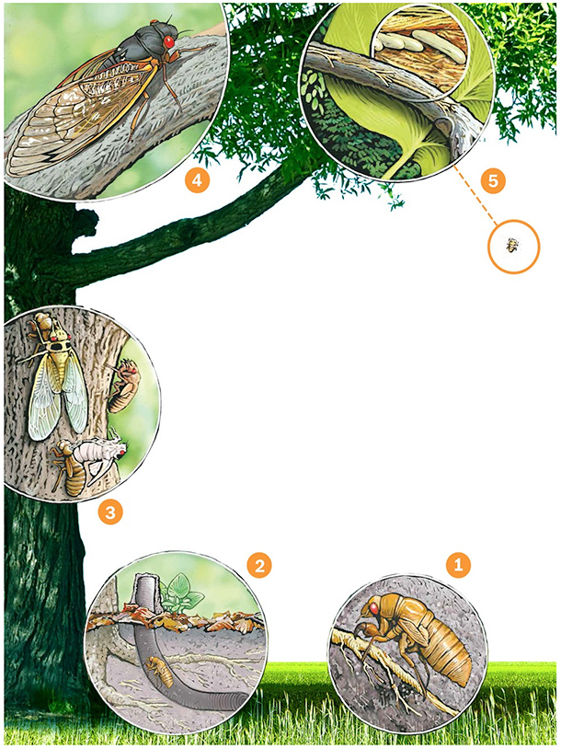
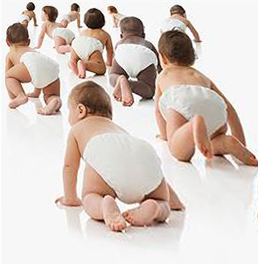
〈 兩星期
17年

Slide 4


敬拜人生
事奉人生
團契人生
宣教人生
成長人生
只有老，沒有長

Slide 5

我作孩子的時候，
話語像孩子，
心思像孩子，
意念像孩子。
既成了人，
就把孩子的事丟棄了。
哥林多前書13:11

Slide 6
一. 話語像孩子
I spoke like a child
不負責任、不經大腦
口無遮攔、傷人感受
我要、給我、我的...
敏感別人說了什麼，
而不敏感自己說了什麼
「我」 「別人」
施比受更有福
「佔有」 「犧牲」
「屯積」 「給予」

Slide 7

二. 心思像孩子
I thought like a child
小單位 small terms
沒有耐性
沒有永恆觀
不願離開安樂窩
「胸懷世界」
「承擔使命」
我所作的事，信我的人也要作，
並且要作比這更大的事...約14:12

Slide 8

三. 意念像孩子
I reasoned like a child
不深思熟慮、不務實
不明白愛與犧牲
欠缺罪疚感
「長遠後果」
「重視神的榮耀」

Slide 9
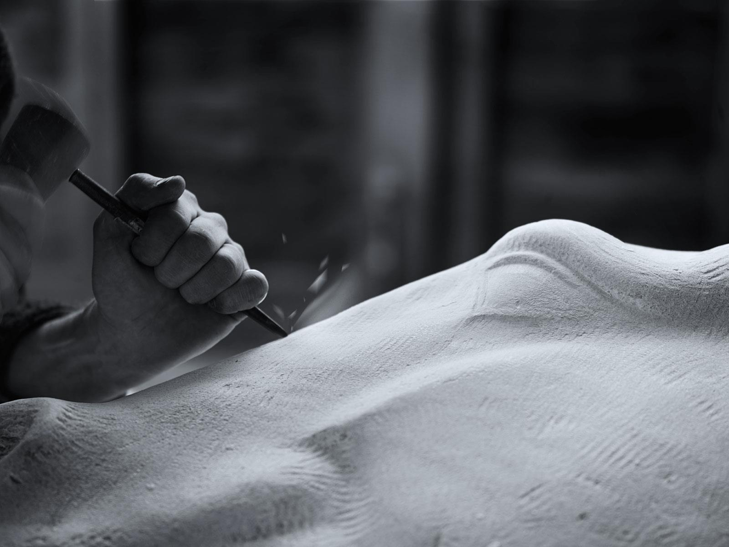

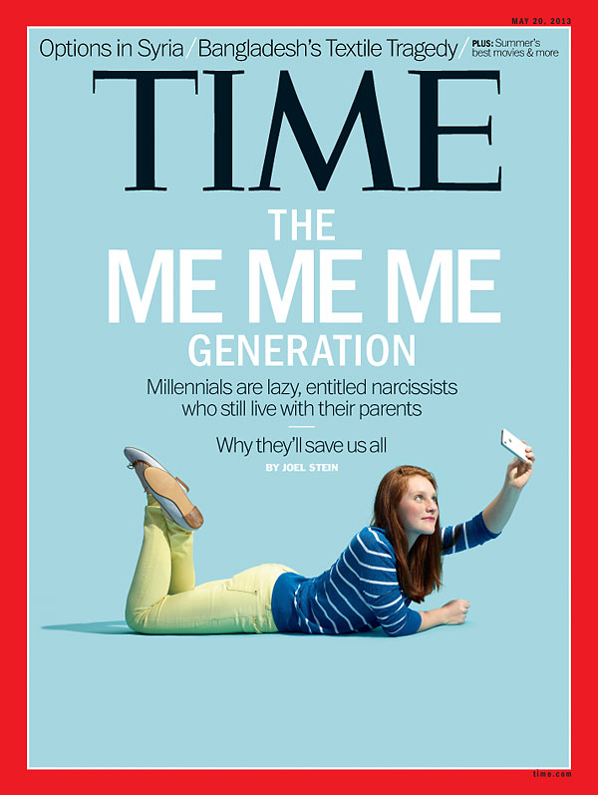
我, 我, 我的世代
一切都
該為我！
懶惰、喜歡享受不勞而獲的福氣、
有自戀情結、離不開手機與電子器具，而且成年後不肯離家，大學畢業後還是住在家中，由父母負責管吃管住！

Slide 10
成長不是：
• 只增加知識
• 在一夜之間
• 守更多規條

Slide 11
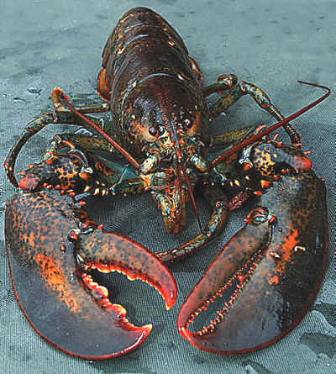
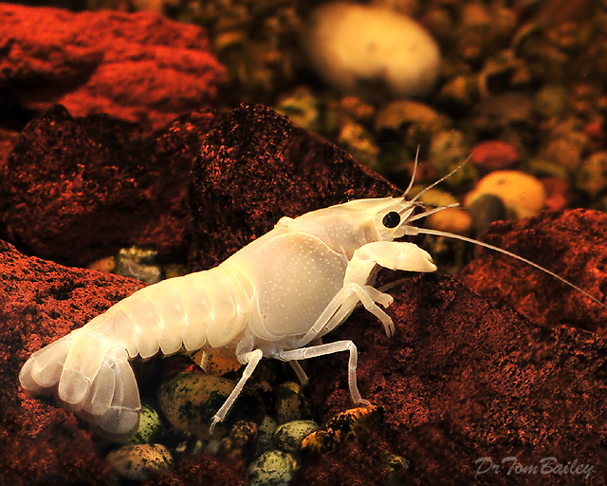
Work In
Work Out

Slide 12
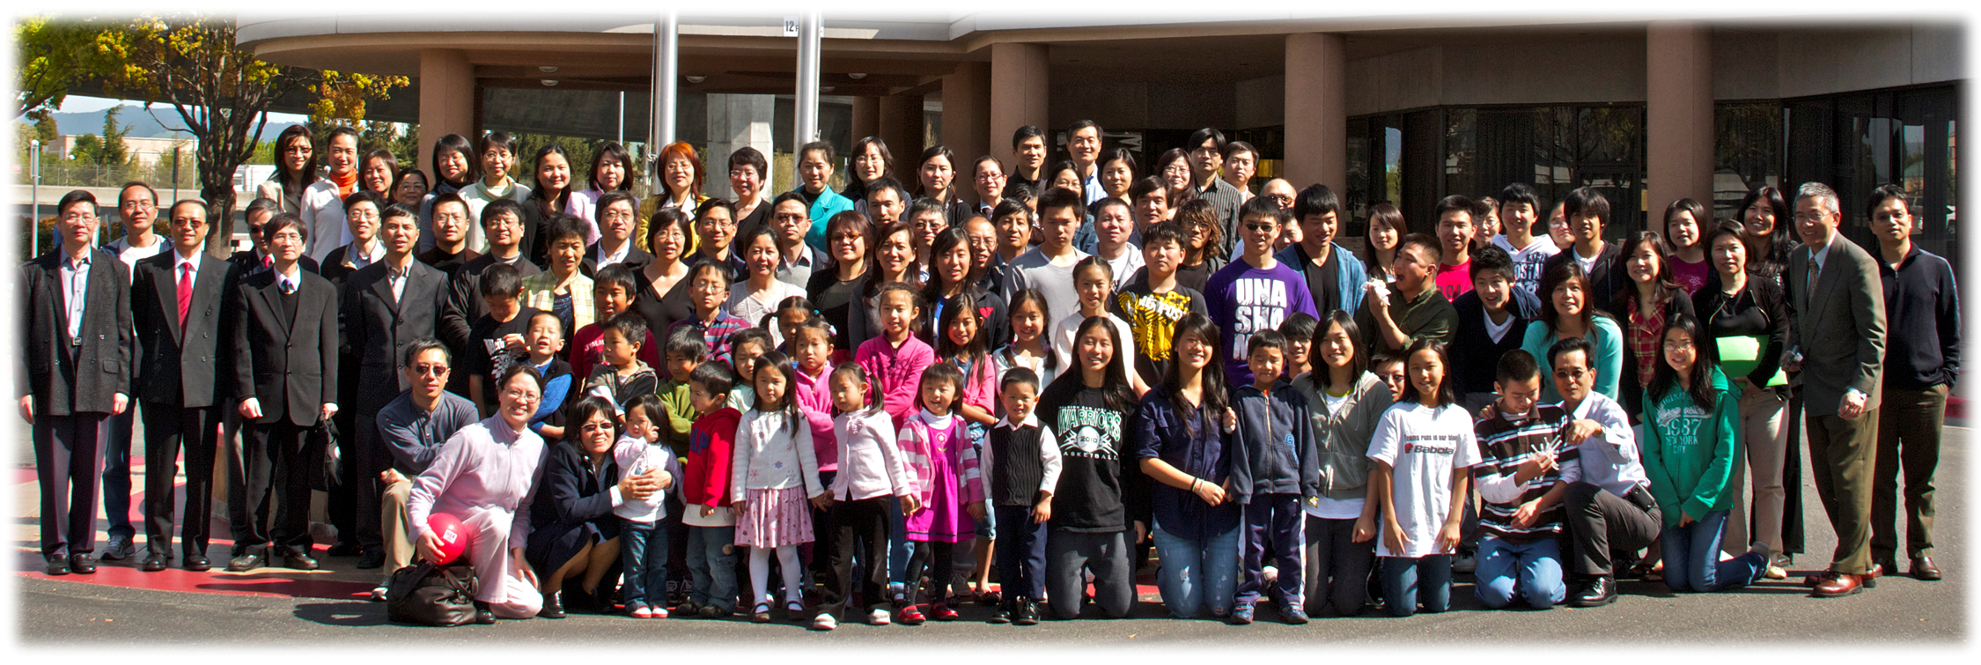
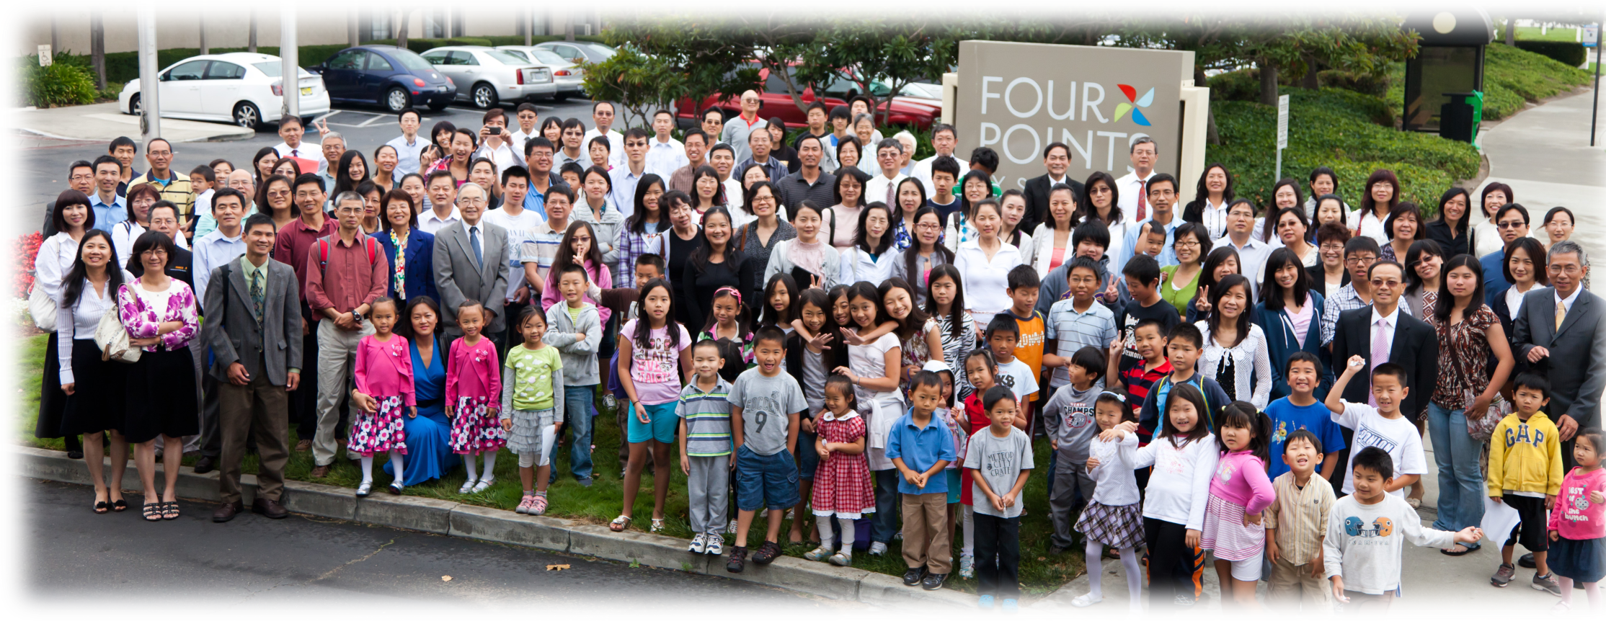
Hilton
2010
Sheraton
2011

Slide 13
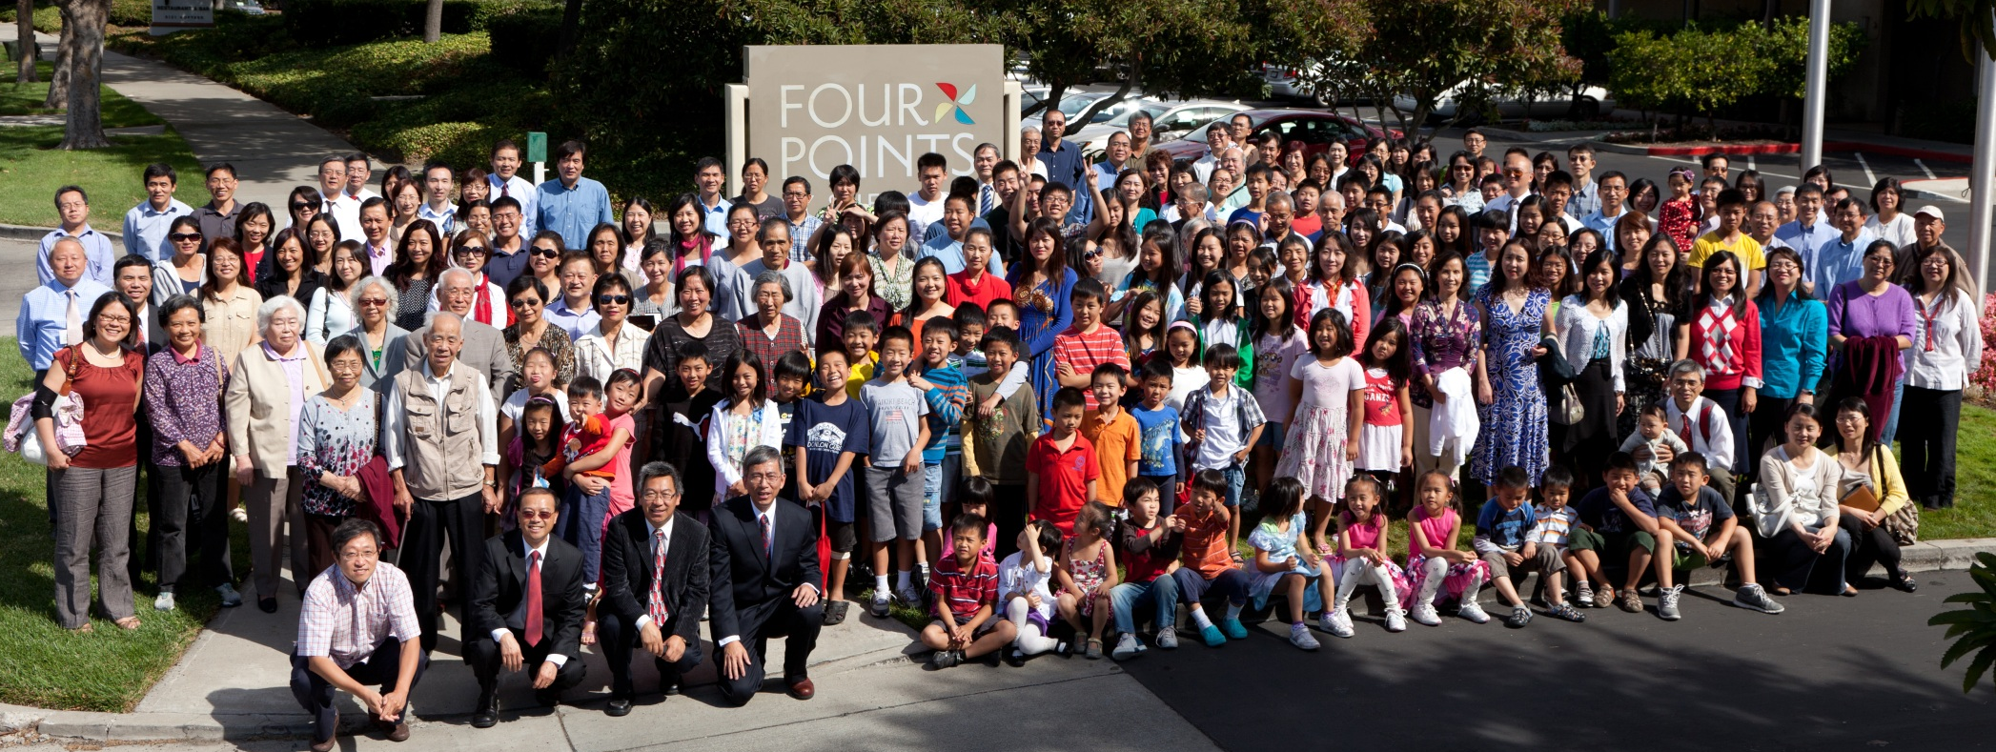
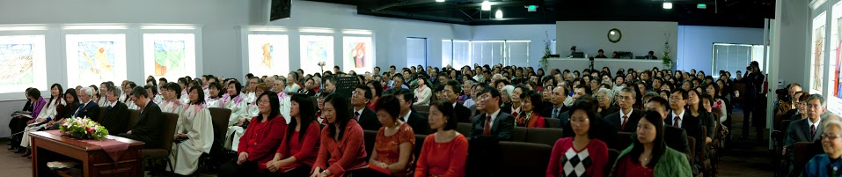
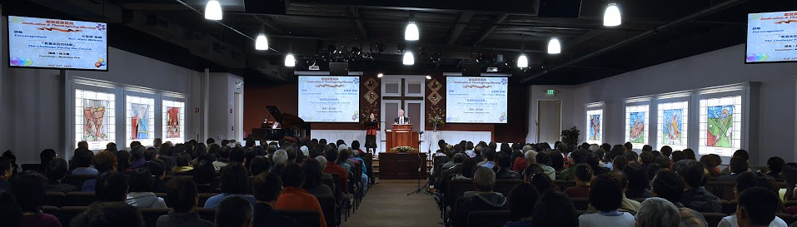
2012
2013
獻堂禮

